Slide 1

EP2 SO
Carlos Augusto Motta n° USP 7991228
Danilo Aleixo – n° USP 7972370

Slide 2
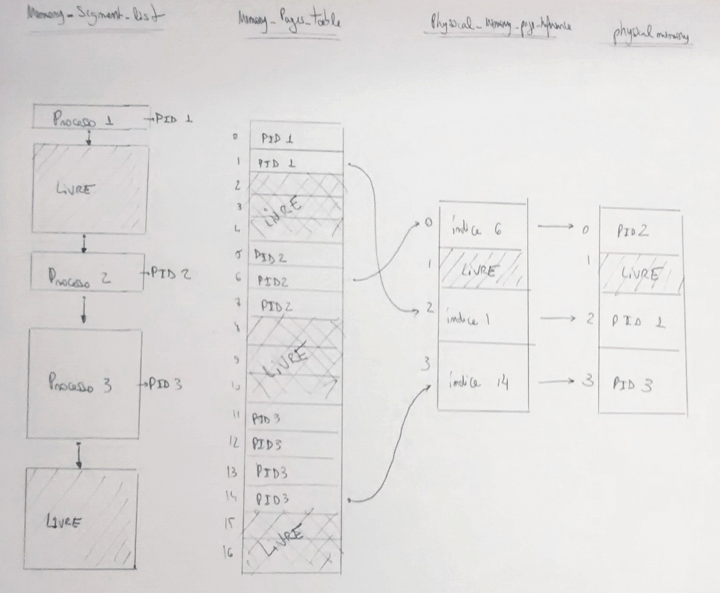
Estruturas de Dados

Slide 3
Estruturas de Dados
Memory_segment_list: É uma lista encadeada de segmentos da memoria virtual,
onde para cada elemento da lista ligada, temos um segmento que ou esta livre,
ou esta com um processo no segmento. É a estrutura que os algoritmos de
gerenciamento de espaço livre vão usar para encontrar o próximo segmento livre.
Cada célula possui as seguintes informações: posição da página inicial para este
segmento; o tamanho do segmento; o PID do processo que esta representado no
segmento; e a próxima célula.
Memory_pages_table: É um array com todas as paginas que estarão na memoria
virtual, então para cada segmento que existe um processo em memory_segment_list
suas respectivas páginas estarão representadas nessa estrutura.
Cada célula deste array possui as seguintes informações: PID do processo
representado nesta página; se esta página está referenciada dentro da memória
física, e seu índice; e se foi usada recentemente.
Physical_memory_page_reference: Para a memória física temos dois arrays, o
physical_memory_page_reference tem para cada quadro de página na memória física
o índice da página no array memory_pages_table.
Physical_memory: enquanto que no physical_memory temos o PID do processo que
esta sendo executado na posição de memória. Obs: se não tiver nenhum processo
então recebe “-1” que é representado por 255, em binário 1111 1111.

Slide 4
Manipulando o tempo
Para manipular o tempo usamos uma hash chamada “time_events_list”
Esse hash tem como chave o t0 de cada evento que irá ocorrer no sistema e como
valor tem um objeto chamado TimeEvent, que tem como informações: to → tempo
inicial da entrada do evento; mode → qual será o evento que irá ocorrer;
process_name → nome do processo;
number_of_bytes → numero de bytes do processo;
PID → pid do processo; memory_position → posição de memória acessada.
Temos três tipos de evento:
  Adicionar Processo
  Remover Processo
  Acessar Memória
E para cada tipo de evento temos uma interação diferente
Assim podemos ordenar o hash (time_events_list) pelas chaves, e portanto para cada
segundo que se passa no sistema, vamos supor que estamos no tempo Tn, podemos
acessamos a hash com a chave Tn e simplesmente executar os eventos.
Para algoritmos que precisamos saber se a página na memória esta sendo usada,
basta que voltemos no passado, por exemplo acessar a chave (Tn – 3) e atualizar
as páginas dizendo se foram ou não acessadas.

Slide 5
Manipulando o tempo
Para manipular o tempo usamos uma hash chamada “time_events_list”
Esse hash tem como chave o t0 de cada evento que irá ocorrer no sistema e como
valor tem um objeto chamado TimeEvent, que tem como informações: to → tempo
inicial da entrada do evento; mode → qual será o evento que irá ocorrer;
process_name → nome do processo;
number_of_bytes → numero de bytes do processo;
PID → pid do processo; memory_position → posição de memória acessada.
Temos três tipos de evento:
  Adicionar Processo
  Remover Processo
  Acessar Memória
E para cada tipo de evento temos uma interação diferente
Assim podemos ordenar o hash (time_events_list) pelas chaves, e portanto para cada
segundo que se passa no sistema, vamos supor que estamos no tempo Tn, podemos
acessamos a hash com a chave Tn e simplesmente executar os eventos.
Para algoritmos que precisamos saber se a página na memória esta sendo usada,
basta que voltemos no passado, por exemplo acessar a chave (Tn – 3) e atualizar
as páginas dizendo se foram ou não acessadas.

Slide 6
Algoritmos de gerência de espaço livre
Vamos usar a seguinte entrada para testar os algoritmos de gerência de espaço
livre:
160 320
1 proc1 3 64
2 proc2 5 80
3 proc3 10 96
4 proc6 7 48
5 proc4 10 16
6 proc5 8 32
7 proc5 10 32

Slide 7
First Fit
O algoritmo First Fit implentamos de uma maneira que percorremos a lista encadeada
de segmentos de memória, partindo do começo da mesma e escolhendo a primeira
posição livre.
E a saída da entrada que estamos usando é a seguinte: ( A lista ligada tem como
informações da célula: posição inicial do segmento, posição final e PID do processo
no segmento)
SAÍDA:
[0, 19, livre] -> nil
#<TimeEvent:0x00000001fbb8b8 @t0=1, @mode=:add_process, @process_name="proc1", @number_of_bytes=64, @pid=1>
[0, 3, 1] -> [4, 19, livre] -> nil
#<TimeEvent:0x00000001fbb7c8 @t0=2, @mode=:add_process, @process_name="proc2", @number_of_bytes=80, @pid=2>
[0, 3, 1] -> [4, 8, 2] -> [9, 19, livre] -> nil
#<TimeEvent:0x00000001fbb840 @t0=3, @mode=:remove_process, @pid=1>
[0, 3, livre] -> [4, 8, 2] -> [9, 19, livre] -> nil
#<TimeEvent:0x00000001fbb700 @t0=3, @mode=:add_process, @process_name="proc3", @number_of_bytes=96, @pid=3>
[0, 3, livre] -> [4, 8, 2] -> [9, 14, 3] -> [15, 19, livre] -> nil
#<TimeEvent:0x00000001fbb610 @t0=4, @mode=:add_process, @process_name="proc6", @number_of_bytes=48, @pid=4>
[0, 2, 4] -> [3, 3, livre] -> [4, 8, 2] -> [9, 14, 3] -> [15, 19, livre] -> nil PEGA O PRIMEIRO ESPAÇO QUE CABE O ELEMENTO
NESTE CASO DE [0,2]
#<TimeEvent:0x00000001fbb750 @t0=5, @mode=:remove_process, @pid=2>
[0, 2, 4] -> [3, 8, livre] -> [9, 14, 3] -> [15, 19, livre] -> nil
#<TimeEvent:0x00000001fbb548 @t0=5, @mode=:add_process, @process_name="proc4", @number_of_bytes=16, @pid=5>
[0, 2, 4] -> [3, 3, 5] -> [4, 8, livre] -> [9, 14, 3] -> [15, 19, livre] -> nil PEGA O PRIMEIRO ESPAÇO QUE CABE O ELEMENTO
NESTE CASO DE [3,3]

Slide 8
First Fit
#<TimeEvent:0x00000001fbb480 @t0=6, @mode=:add_process, @process_name="proc5", @number_of_bytes=32, @pid=6>
[0, 2, 4] -> [3, 3, 5] -> [4, 5, 6] -> [6, 8, livre] -> [9, 14, 3] -> [15, 19, livre] -> nil PEGA O PRIMEIRO ESPAÇO QUE CABE O ELEMENTO
NESTE CASO DE [4,5]
#<TimeEvent:0x00000001fbb598 @t0=7, @mode=:remove_process, @pid=4>
[0, 2, livre] -> [3, 3, 5] -> [4, 5, 6] -> [6, 8, livre] -> [9, 14, 3] -> [15, 19, livre] -> nil
#<TimeEvent:0x00000001fbb3b8 @t0=7, @mode=:add_process, @process_name="proc5", @number_of_bytes=32, @pid=7>
[0, 1, 7] -> [2, 2, livre] -> [3, 3, 5] -> [4, 5, 6] -> [6, 8, livre] -> [9, 14, 3] -> [15, 19, livre] -> nil PEGA O PRIMEIRO ESPAÇO QUE CABE
O ELEMENTO NESTE CASO DE [0,1]
#<TimeEvent:0x00000001fbb408 @t0=8, @mode=:remove_process, @pid=6>
[0, 1, 7] -> [2, 2, livre] -> [3, 3, 5] -> [4, 8, livre] -> [9, 14, 3] -> [15, 19, livre] -> nil
#<TimeEvent:0x00000001fbb688 @t0=10, @mode=:remove_process, @pid=3>
[0, 1, 7] -> [2, 2, livre] -> [3, 3, 5] -> [4, 19, livre] -> nil
#<TimeEvent:0x00000001fbb4f8 @t0=10, @mode=:remove_process, @pid=5>
[0, 1, 7] -> [2, 19, livre] -> nil
#<TimeEvent:0x00000001fbb368 @t0=10, @mode=:remove_process, @pid=7>
[1, 19, livre] -> nil
FIM DA SAÍDA
Essa entrada que usamos prova que o algortimo First Fit foi implementado corretamente

Slide 9
Next Fit
O algoritmo Next Fit irá percorrer a lista encadeada de segmentos de memória e
escolher a primeira posição livre, porém partindo sempre da última posição que um
elemento foi adicionado.
E a saída da entrada que estamos usando é a seguinte: ( A lista ligada tem como
informações da célula: posição inicial do segmento, posição final e PID do processo
no segmento)
SAÍDA:
[0, 19, livre] -> nil
#<TimeEvent:0x00000000bef4d8 @t0=1, @mode=:add_process, @process_name="proc1", @number_of_bytes=64, @pid=1>
[0, 3, 1] -> [4, 19, livre] -> nil
#<TimeEvent:0x00000000bef3e8 @t0=2, @mode=:add_process, @process_name="proc2", @number_of_bytes=80, @pid=2>
[0, 3, 1] -> [4, 8, 2] -> [9, 19, livre] -> nil
#<TimeEvent:0x00000000bef460 @t0=3, @mode=:remove_process, @pid=1>
[0, 3, livre] -> [4, 8, 2] -> [9, 19, livre] -> nil
#<TimeEvent:0x00000000bef320 @t0=3, @mode=:add_process, @process_name="proc3", @number_of_bytes=96, @pid=3>
[0, 3, livre] -> [4, 8, 2] -> [9, 14, 3] -> [15, 19, livre] -> nil APÓS ADICIONAR proc3 O NEXT FIT DEVE OLHAR PARA O
PRÓXIMO ESPAÇO LIVRE À SUA FRENTE
#<TimeEvent:0x00000000bef230 @t0=4, @mode=:add_process, @process_name="proc6", @number_of_bytes=48, @pid=4>
[0, 3, livre] -> [4, 8, 2] -> [9, 14, 3] -> [15, 17, 4] -> [18, 19, livre] -> nil proc6 É ADICIONADO CORRETAMENTE, DEPOIS
DA POSIÇÃO DE proc3
#<TimeEvent:0x00000000bef370 @t0=5, @mode=:remove_process, @pid=2>
[0, 8, livre] -> [9, 14, 3] -> [15, 17, 4] -> [18, 19, livre] -> nil
#<TimeEvent:0x00000000bef168 @t0=5, @mode=:add_process, @process_name="proc4", @number_of_bytes=16, @pid=5>
[0, 8, livre] -> [9, 14, 3] -> [15, 17, 4] -> [18, 18, 5] -> [19, 19, livre] -> nil O ÚLTIMO PROCESSO ADICIONADO QUE FOI ADICIONADO
ESTAVA NA POSIÇÃO [15,17], PORTANTO A PRÓXIMA
LIVRE É [18,19]

Slide 10
Next Fit
#<TimeEvent:0x00000000bef0a0 @t0=6, @mode=:add_process, @process_name="proc5", @number_of_bytes=32, @pid=6>
[0, 1, 6] -> [2, 8, livre] -> [9, 14, 3] -> [15, 17, 4] -> [18, 18, 5] -> [19, 19, livre] -> nil NOVAMENTE ADICIONAMOS A PARTIR
DA ÚLTIMA POSIÇÃO USADA
#<TimeEvent:0x00000000bef1b8 @t0=7, @mode=:remove_process, @pid=4>
[0, 1, 6] -> [2, 8, livre] -> [9, 14, 3] -> [15, 17, livre] -> [18, 18, 5] -> [19, 19, livre] -> nil
#<TimeEvent:0x00000000beefd8 @t0=7, @mode=:add_process, @process_name="proc5", @number_of_bytes=32, @pid=7>
[0, 1, 6] -> [2, 3, 7] -> [4, 8, livre] -> [9, 14, 3] -> [15, 17, livre] -> [18, 18, 5] -> [19, 19, livre] -> nil COMO NÃO HÁ MAIS ESPAÇO
LIVRE NO FINAL, A PRÓXIMA POSIÇÃO
ACESSÍVEL ESTÁ NO COMEÇO DA LISTA
#<TimeEvent:0x00000000bef028 @t0=8, @mode=:remove_process, @pid=6>
[0, 1, livre] -> [2, 3, 7] -> [4, 8, livre] -> [9, 14, 3] -> [15, 17, livre] -> [18, 18, 5] -> [19, 19, livre] -> nil
#<TimeEvent:0x00000000bef2a8 @t0=10, @mode=:remove_process, @pid=3>
[0, 1, livre] -> [2, 3, 7] -> [4, 17, livre] -> [18, 18, 5] -> [19, 19, livre] -> nil
#<TimeEvent:0x00000000bef118 @t0=10, @mode=:remove_process, @pid=5>
[0, 1, livre] -> [2, 3, 7] -> [4, 19, livre] -> nil
#<TimeEvent:0x00000000beef88 @t0=10, @mode=:remove_process, @pid=7>
[0, 19, livre] -> nil
FIM DA SAÍDA
Essa entrada que usamos prova que o algortimo Next Fit foi implementado corretamente

Slide 11
Algoritmos de substituição de página
Vamos usar a seguinte entrada para testar os algoritmos de substituição de página:
48 320
1 process1 5 200 1 1 16 1 32 1 1 4 16 4
1 process2 6 40 1 4

Slide 12
Not Recently Used Page
O algoritmo Not Recently Used Page irá percorrer a memória e buscar por páginas que não
Foram acessadas recentemente.
Obs: O primeiro vetor indica os PIDs na memória física e o segundo indica o índice da
Página na tabela de páginas;
Início:
Estado da memória física:
[255, 255, 255]
[-1, -1, -1]
#<TimeEvent:0x000000010daa88 @t0=1, @mode=:add_process, @process_name="process1", @number_of_bytes=200, @pid=1>
Estado da memória física:
[255, 255, 255]
[-1, -1, -1]
#<TimeEvent:0x000000010da9c0 @t0=1, @mode=:memory_access, @pid=1, @memory_position=1>
"Vou usar o quadro 0 porque estava livre :)"
Estado da memória física:
[1, 255, 255]
[0, -1, -1]
#<TimeEvent:0x000000010da970 @t0=1, @mode=:memory_access, @pid=1, @memory_position=16>
"Vou usar o quadro 1 porque estava livre :)"
Estado da memória física:
[1, 1, 255]
[0, 1, -1]
#<TimeEvent:0x000000010da920 @t0=1, @mode=:memory_access, @pid=1, @memory_position=32>
"Vou usar o quadro 2 porque estava livre :)"
Estado da memória física:
[1, 1, 1]
[0, 1, 2] AGORA A MEMÓRIA FÍSICA ESTÁ CHEIA

Slide 13
Not Recently Used Page
#<TimeEvent:0x000000010da808 @t0=1, @mode=:add_process, @process_name="process2", @number_of_bytes=40, @pid=2>
Estado da memória física:
[1, 1, 1]
[0, 1, 2]
← AOS 3s TODAS AS PÁGINAS TEM SEU BIT R RESETADO
#<TimeEvent:0x000000010da8a8 @t0=4, @mode=:memory_access, @pid=1, @memory_position=1>
Estado da memória física:
[1, 1, 1]
[0, 1, 2] ← ACESSO À PÁGINA COM ÍNDICE 0 E CONSEQUENTEMENTE BIT R SETADO AGORA
#<TimeEvent:0x000000010da858 @t0=4, @mode=:memory_access, @pid=1, @memory_position=16>
Estado da memória física:
[1, 1, 1]
[0, 1, 2] ← ACESSO À PÁGINA COM ÍNDICE 1 E CONSEQUENTEMENTE BIT R SETADO AGORA
#<TimeEvent:0x000000010da740 @t0=4, @mode=:memory_access, @pid=2, @memory_position=1>
Estado da memória física:
[1, 1, 2]
[0, 1, 13] COMO O ÍNDICE 0 E 1 DA TABELA DE PÁGINAS ESTÃO COM BIT R SETADOS, A PRÓXIMA
POSIÇÃO DE MEMÓRIA DISPONÍVEL É A DE ÍNDICE 2
#<TimeEvent:0x000000010daa10 @t0=5, @mode=:remove_process, @pid=1>
...
#<TimeEvent:0x000000010da790 @t0=6, @mode=:remove_process, @pid=2>
Estado da memória física:
[1, 1, 2]
[0, 1, 13]
FIM
Essa entrada que usamos prova que o algortimo NRUP foi implementado corretamente

Slide 14
First In First Out
O algoritmo First In First Out irá substituir as páginas de acordo com sua ordem de entrada
Na memória física, então a primeira que entrou é a primeira a sair.
Obs: O primeiro vetor indica os PIDs na memória física e o segundo indica o índice da
Página na tabela de páginas;
Início:
Estado da memória física:
[255, 255, 255]
[-1, -1, -1]
#<TimeEvent:0x00000001a33008 @t0=1, @mode=:add_process, @process_name="process1", @number_of_bytes=200, @pid=1>
Estado da memória física:
[255, 255, 255]
[-1, -1, -1]
#<TimeEvent:0x00000001a32f40 @t0=1, @mode=:memory_access, @pid=1, @memory_position=1>
Estado da memória física:
[1, 255, 255]
[0, -1, -1] PRIMEIRO A SER INSERIDO NA FILA, INDICE PAG 0
#<TimeEvent:0x00000001a32ef0 @t0=1, @mode=:memory_access, @pid=1, @memory_position=16>
Estado da memória física:
[1, 1, 255]
[0, 1, -1] INSERE INDICE PAG 1 NA FILA
#<TimeEvent:0x00000001a32ea0 @t0=1, @mode=:memory_access, @pid=1, @memory_position=32>
Estado da memória física:
[1, 1, 1]
[0, 1, 2] AGORA A MEMÓRIA FÍSICA ESTÁ CHEIA E INSERE INDICE PAG 2 NA FILA

Slide 15
First In First Out
#<TimeEvent:0x0000000144bd20 @t0=1, @mode=:add_process, @process_name="process2", @number_of_bytes=40, @pid=2>
[1, 1, 1]
[0, 1, 2]
#<TimeEvent:0x000000014524e0 @t0=4, @mode=:memory_access, @pid=1, @memory_position=1>
[1, 1, 1]
[0, 1, 2]
#<TimeEvent:0x0000000144bd70 @t0=4, @mode=:memory_access, @pid=1, @memory_position=16>
[1, 1, 1]
[0, 1, 2]
#<TimeEvent:0x0000000144bc58 @t0=4, @mode=:memory_access, @pid=2, @memory_position=1>
[2, 1, 1]
[13, 1, 2] RETIRA O PRIMEIRO QUE FOI COLOCADO NA FILA (INDICE PAG 0) E COLOCA O NOVO
INDICE PAG 13
#<TimeEvent:0x00000001451298 @t0=5, @mode=:remove_process, @pid=1>
[2, 1, 1]
[13, 1, 2]
#<TimeEvent:0x0000000144bca8 @t0=6, @mode=:remove_process, @pid=2>
[2, 1, 1]
[13, 1, 2]
FIM
Essa entrada que usamos prova que o algortimo FIFO foi implementado corretamente

